Slide 1
KGAT小组工作介绍
2020.10.25
王荣胜、宁辉组

Slide 2
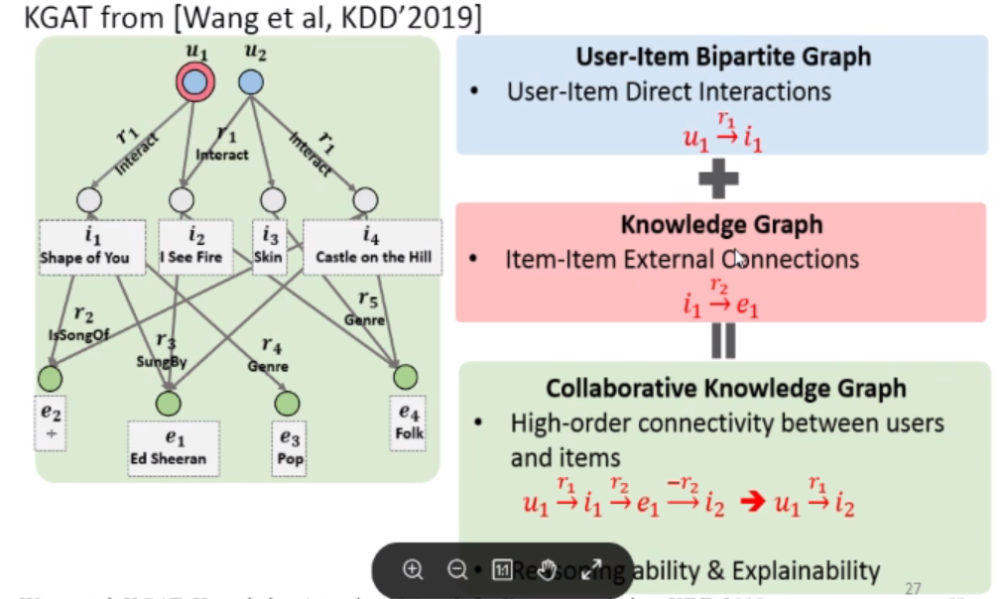
KGAT属于推荐系统中一个图神经网络的方法
用户-商品二部图。利用现有的交互数据制作用户-商品的二部图结构。
知识图谱。会有一个匹配问题，对于一个商品，它应该对应到Knowledge Graph中的哪个商品，可以利用知识图谱进行桥连的。
异构信息网络的一种-CKG。CKG中融入了一些用户、商品之间的关系，可以挖掘到更高阶的关系用于我们的算法推荐。

Slide 3
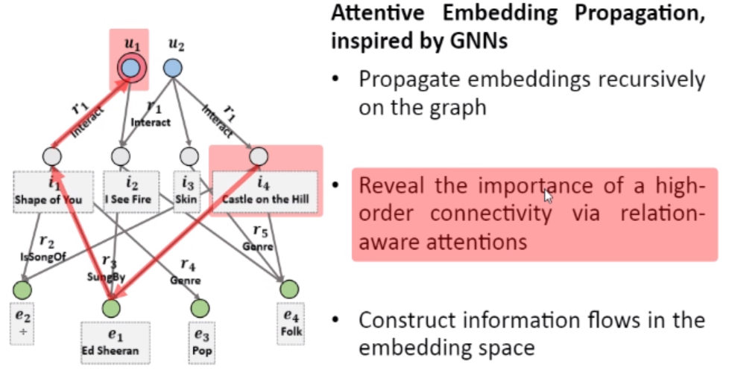
图神经网络（GNN）的思想
之前的工作需要手工设置路径进行抽取。
使用GNN的思想，可以任意的某个点通过边进行信息流的传播挖掘。（例：u1未直接观看过i4，利用GNN就可以通过存在的边进行传播，传播的过程是i4->e1->i1->u1，这样在u1中就有了i4的一个表征，之后不管是协同过滤还是其它方式都可以进行一个i4相似度的捕捉计算。）
GNN思想信息流模拟

Slide 4
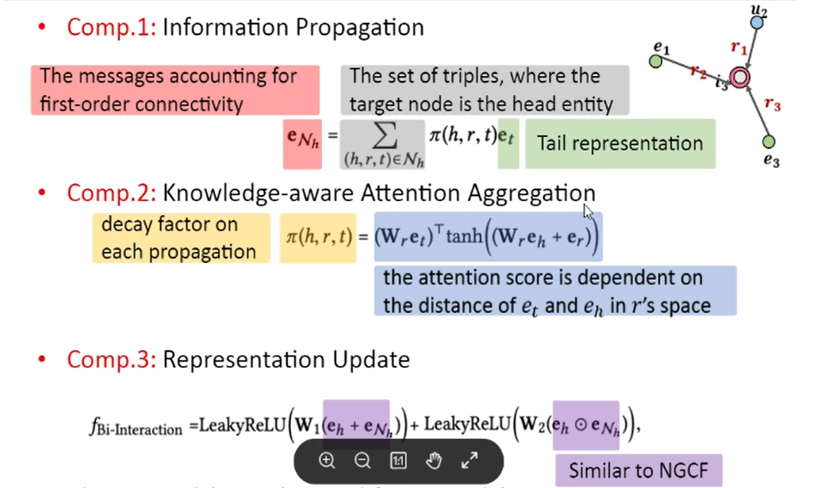
图神经网络的三个部分
信息传播：对于每一个点制作一个计算图，然后对于每一个中心节点进行计算，得到每个图的embeddeding表示。
注意力机制：利用TransR对头节点、尾节点以及关系进行表征，以用来捕获关系的重要程度。
表示更新

Slide 5
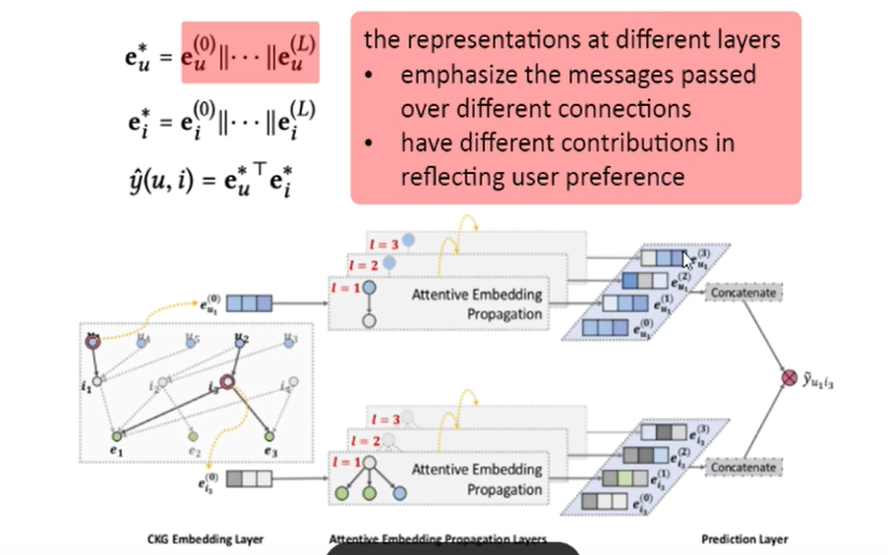
KGAT的model框架

Slide 6
感谢观看

